Slide 1


Slide 2

ASENTAMIENTO HUMANO DE HECHO Y CONSOLIDADO DE INTERES SOCIAL DENOMINADO: “RUMIÑAHUI” A FAVOR DE SUS COPROPIETARIOS
PRIORIZACIÓN GRUPO 3- POSICIÓN 27

Slide 3
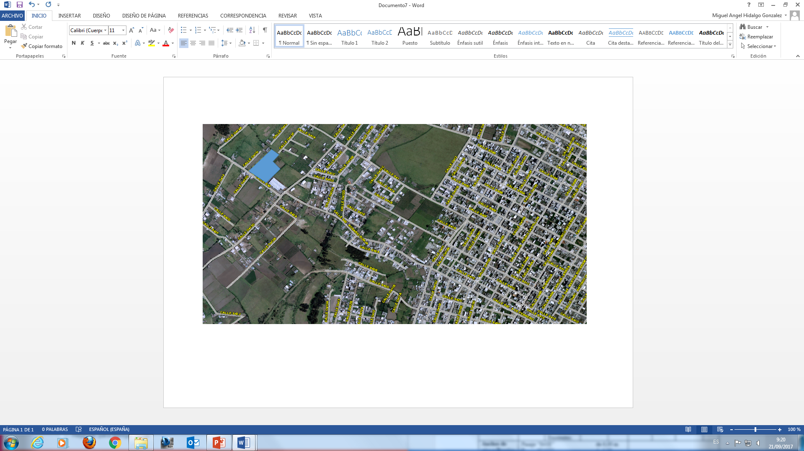
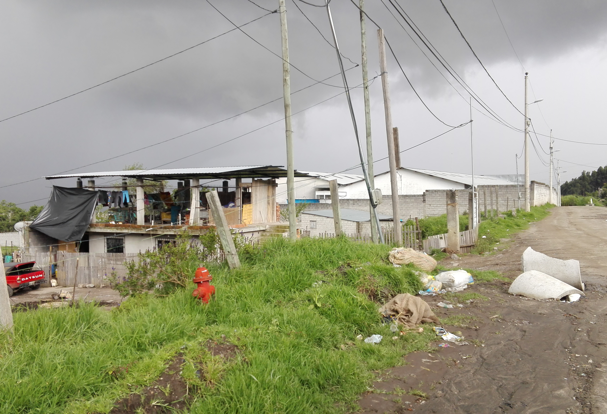
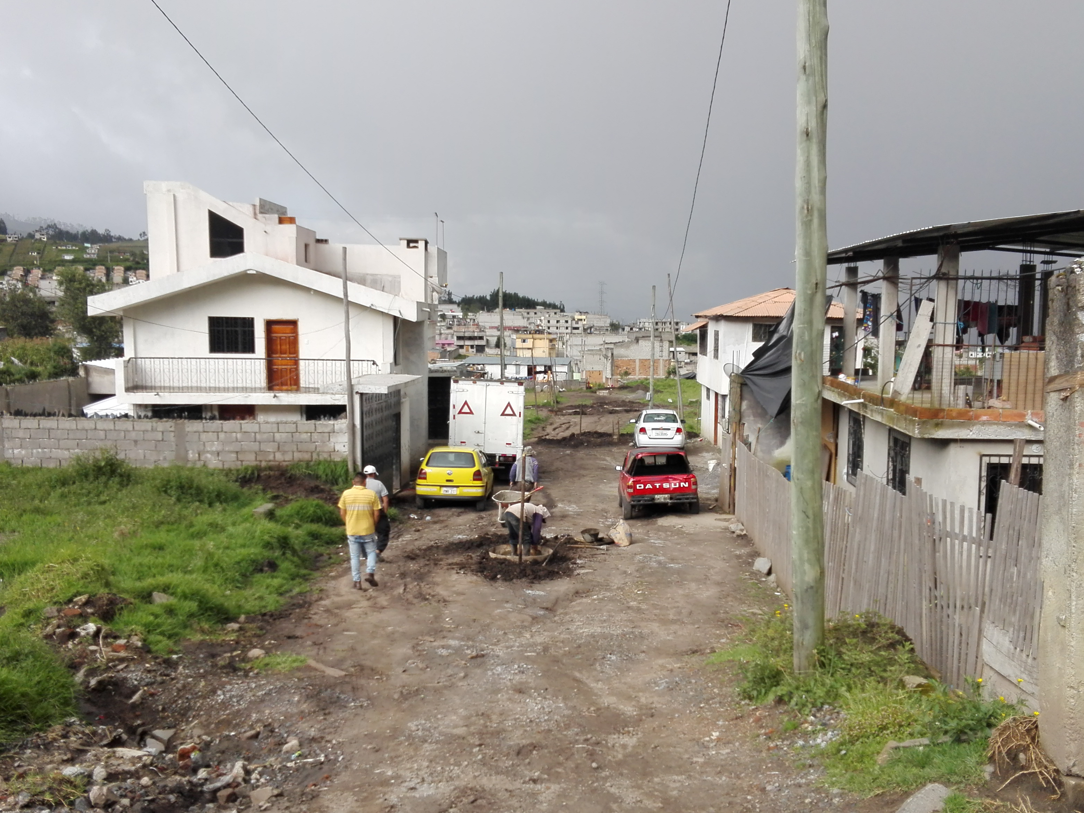
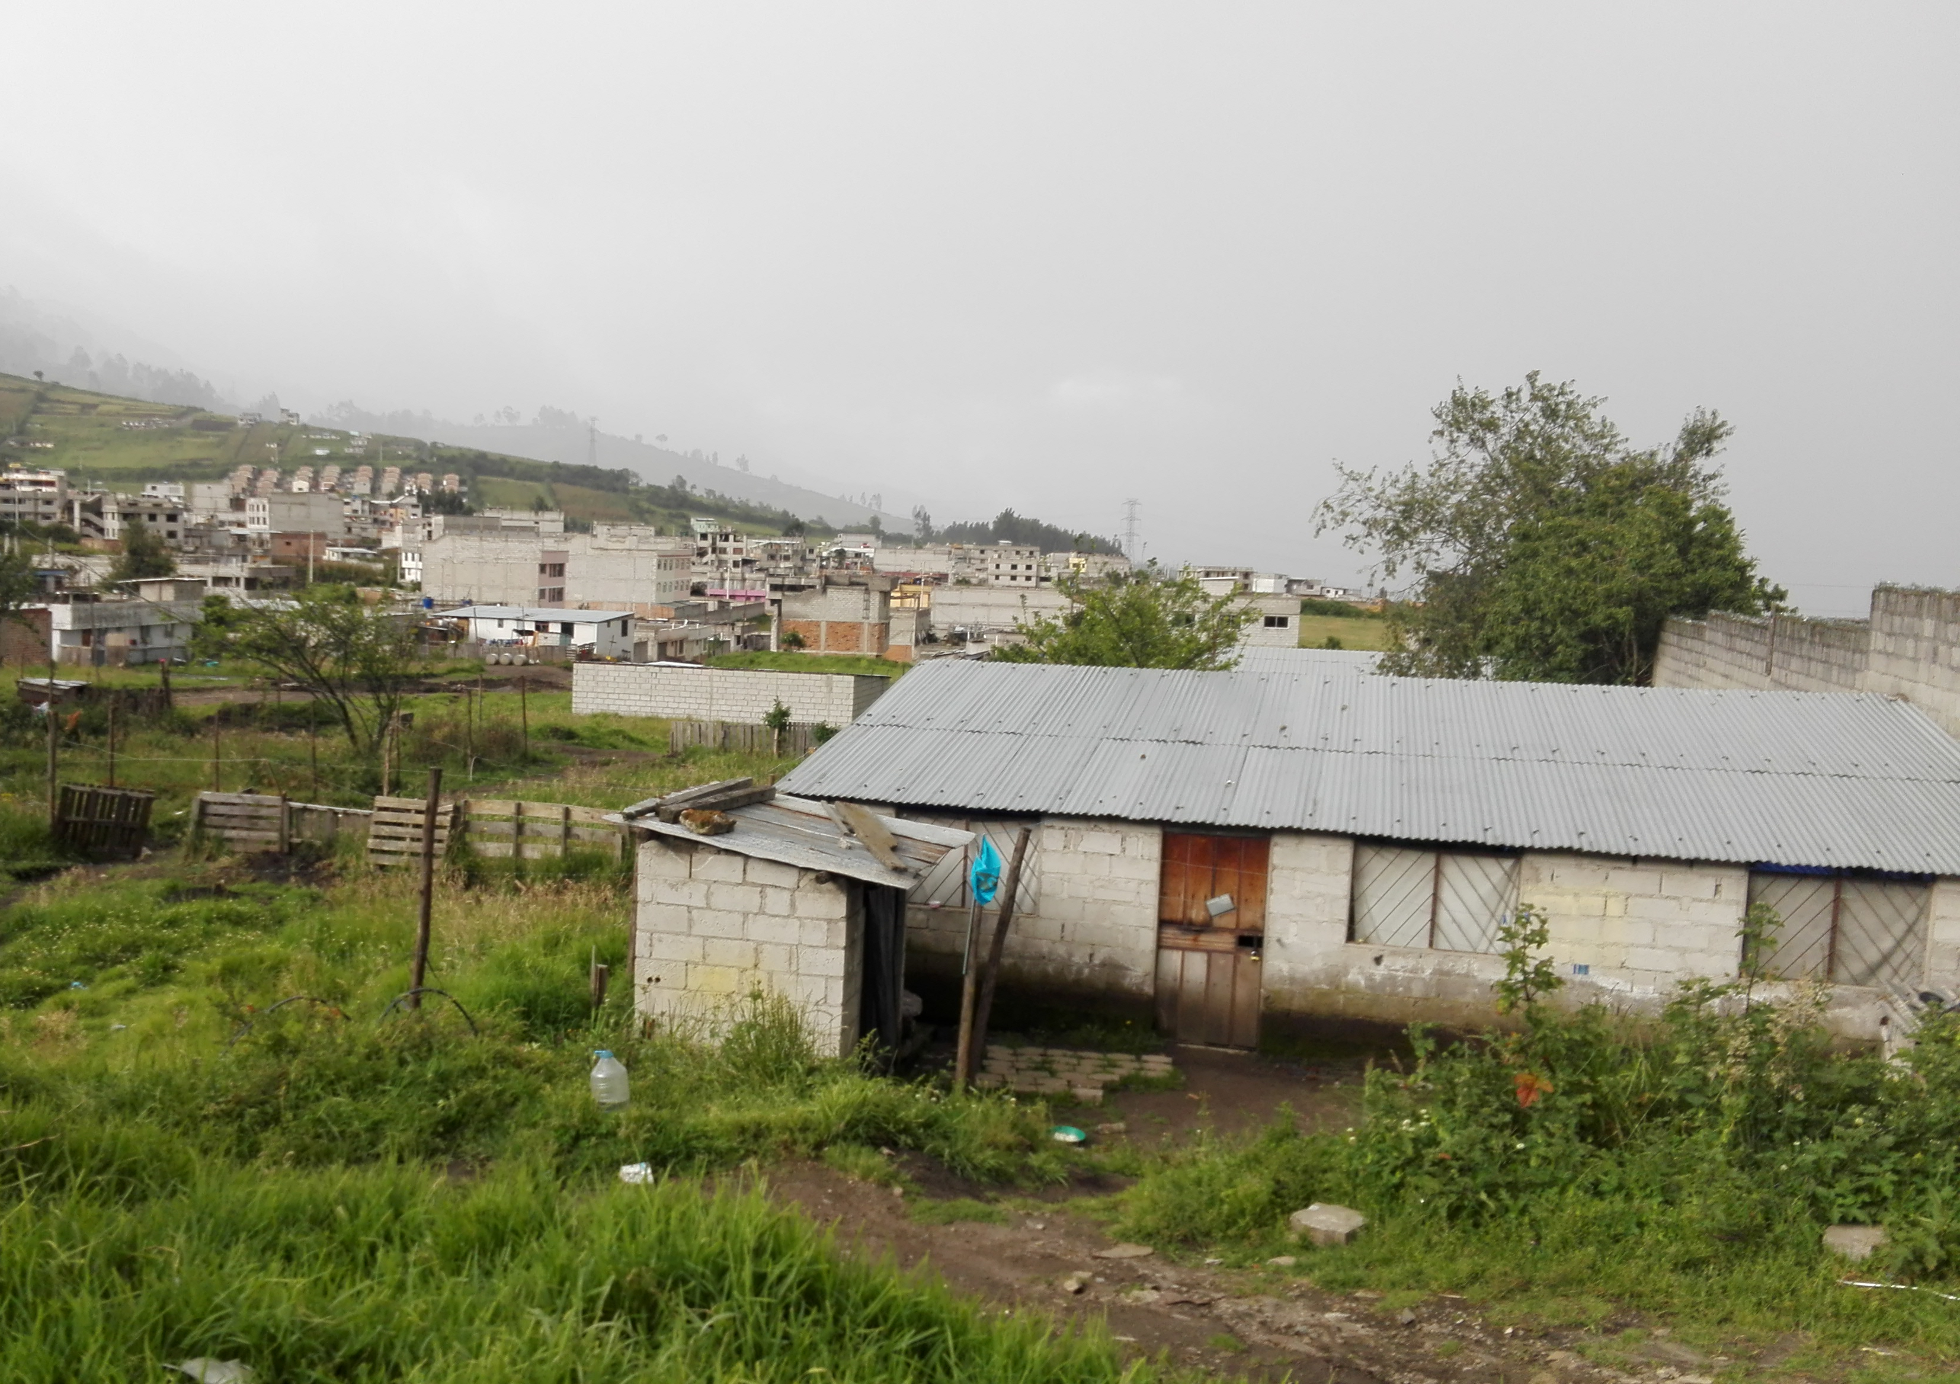
ASENTAMIENTO HUMANO DE HECHO Y CONSOLIDADO DE INTERES SOCIAL DENOMINADO:
“RUMIÑAHUI” A FAVOR DE SUS COPROPIETARIOS
ADMINISTRACIÓN ZONAL: QUITUMBE- PARROQUIA: LA ECUATORIANA
INFORMACIÓN DEL ASENTAMIENTO- PRIORIZACIÓN GRUPO 3- POSICIÓN 27
AÑOS DE ASENTAMIENTO (INICIO): | 11 Años | CONSOLIDACIÓN: |  | 37,84%
AÑOS DE ASENTAMIENTO (ACTUAL): | 14 Años
NÚMERO DE LOTES: | 37 | POBLACIÓN BENEFICIADA: |  | 148 Hab.
ZONIFICACIÓN ACTUAL: |  | D3(D203-80)
LOTE MÍNIMO: |  | 200 m2
FORMA DE OCUPACIÓN DEL SUELO: |  | (D) Sobre línea de fábrica
USO PRINCIPAL: |  | (RU2) Residencial Urbano 2
CLASIFICACIÓN DEL SUELO: |  | (SU) Suelo Urbano
INFORMES DE RIESGOS: |  | Nº 159 AT-DMGR-2017 de fecha 11 de septiembre de 2017 respecto al riesgo por movimientos en masa: el AHHYC “Rumiñahui” de acuerdo a las condiciones morfológicas, litológicas y elementos expuestos se manifiesta que presenta dos niveles pero con la inspección de campo se determina como un Riesgo Bajo frente a movimientos de remoción en masa. Oficio Nro. GADDMQ-SGSG-DMGR-2020-0251-OF de fecha 14 de abril de 2020. Informe técnico IT-ECR-042-AT-DMGR-2020 de fecha 20 de marzo de 2020. Para el proceso de regularización de tierras se considera el nivel de riesgos frente a movimientos en masa, ya que representa el fenómeno más importante para la posible pérdida del terreno, en tal virtud se considera que para Movimientos en masa: el AHHYC “Rumiñahui” presenta frente a deslizamientos un Riesgo Bajo Mitigable para todos los lotes.
ÁREA ÚTIL DE LOTES: |  | 7.652,00 | m2 |  | Derechos y Acciones
ÁREA PASAJES: |  | 1.131,99 | m2
ÁREA DE AFECTACIÓN VIAL: |  | 202,29 | m2
ÁREA TOTAL DEL TERRENO: |  | 8.986,28 | m2 |  | UERB-Q
Obras de Infraestructura Existentes: |  | Obras Civiles Ejecutadas :
Agua Potable | 20 % | Calzada | 0,00%
Alcantarillado | 50 % | Aceras | N/ A
Energía Eléctrica | 0,00 % | Bordillos | N/ A

Slide 4
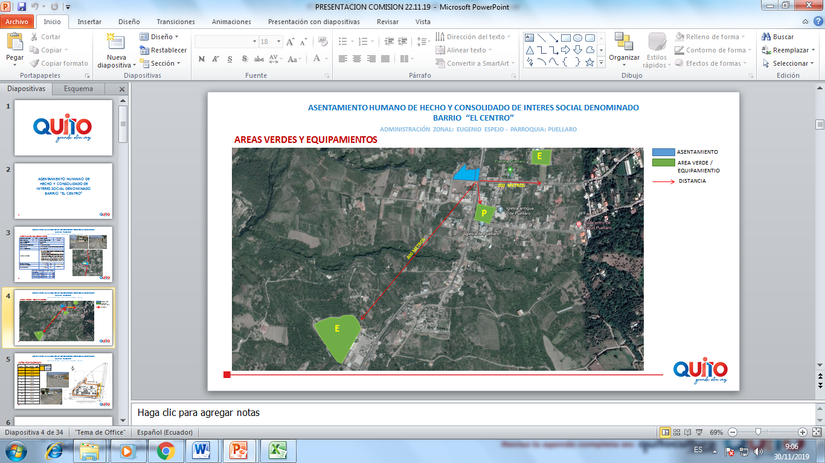
ASENTAMIENTO HUMANO DE HECHO Y CONSOLIDADO DE INTERES SOCIAL DENOMINADO:
“RUMIÑAHUI” A FAVOR DE SUS COPROPIETARIOS
ADMINISTRACIÓN ZONAL: QUITUMBE- PARROQUIA: LA ECUATORIANA
ÁREAS VERDES CERCANAS AL ASENTAMIENTO
PARQUE
Colindante

Slide 5
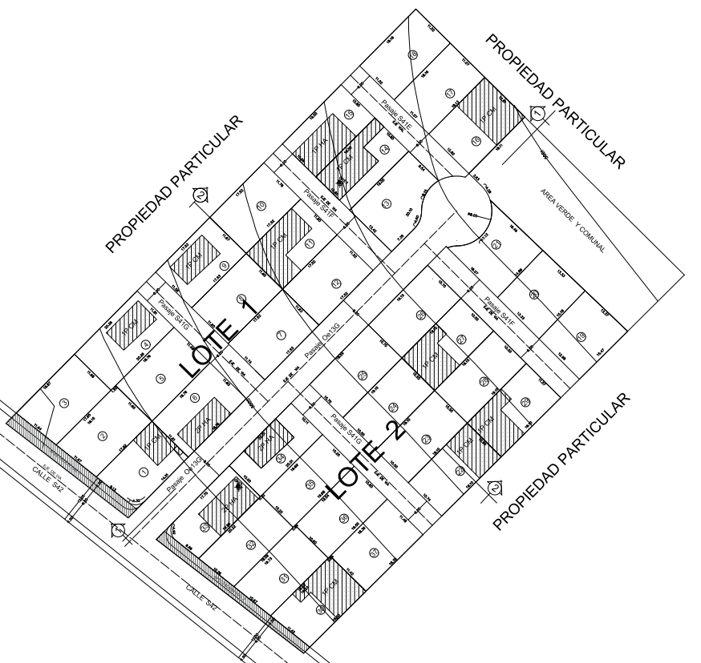
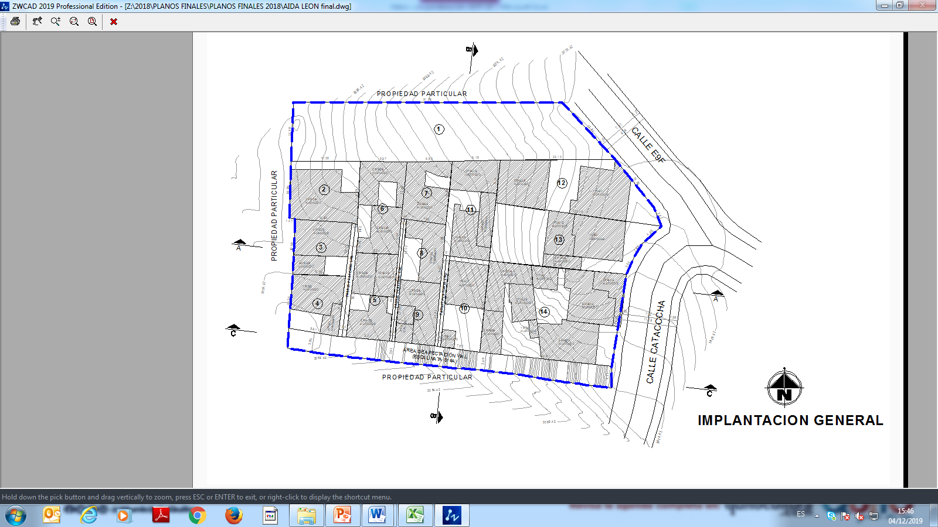
ASENTAMIENTO HUMANO DE HECHO Y CONSOLIDADO DE INTERES SOCIAL DENOMINADO:
“RUMIÑAHUI” A FAVOR DE SUS COPROPIETARIOS
ADMINISTRACIÓN ZONAL: QUITUMBE- PARROQUIA: LA ECUATORIANA
PLANO DEL ASENTAMIENTO
Afectación vial

Slide 6
ASENTAMIENTO HUMANO DE HECHO Y CONSOLIDADO DE INTERES SOCIAL DENOMINADO:
“RUMIÑAHUI” A FAVOR DE SUS COPROPIETARIOS
ADMINISTRACIÓN ZONAL: QUITUMBE- PARROQUIA: LA ECUATORIANA
LOTES POR EXCEPCIÓN
# LOTE | Área útil de lotes (m2)
1 | 200,24
2 | 215,00
3 | 212,33
4 | 238,06
5 | 216,62
6 | 217,67
7 | 204,87
8 | 203,37
9 | 203,62
10 | 205,38
11 | 203,20
12 | 202,76
# LOTE | Área útil de lotes (m2)
13 | 225,45
14 | 205,19
15 | 204,13
16 | 232,19
17 | 200,90
18 | 200,27
19 | 201,96
20 | 200,41
21 | 200,98
22 | 206,59
23 | 200,51
24 | 200,51
# LOTE | Área útil de lotes (m2)
25 | 204,11
26 | 204,75
27 | 200,54
28 | 200,56
29 | 209,83
30 | 212,06
31 | 203,09
32 | 200,45
33 | 201,00
34 | 201,16
35 | 200,79
36 | 201,62
37 | 209,83
LEYENDA
N/A | LOTES POR EXCEPCIÓN

Slide 7
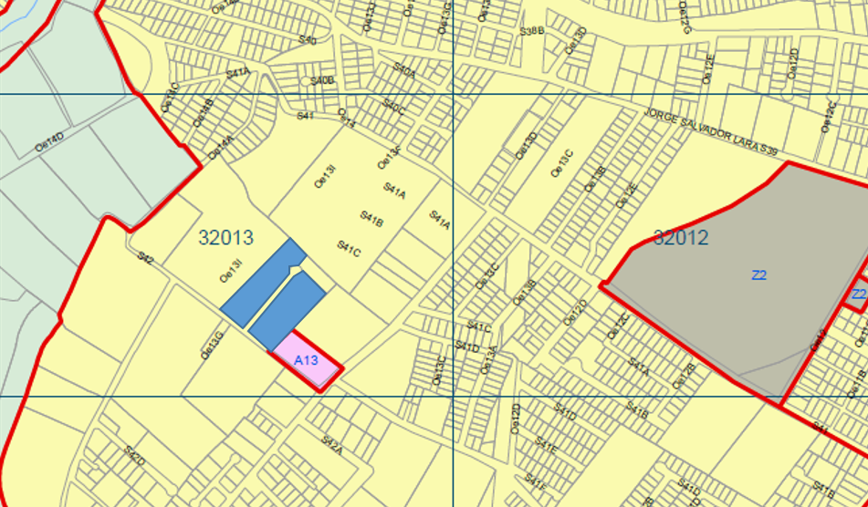
ASENTAMIENTO HUMANO DE HECHO Y CONSOLIDADO DE INTERES SOCIAL DENOMINADO:
“RUMIÑAHUI” A FAVOR DE SUS COPROPIETARIOS
ADMINISTRACIÓN ZONAL: QUITUMBE- PARROQUIA: LA ECUATORIANA
PLAN METROPOLITANO DE ORDENAMIENTO TERRITORIAL/ POMT
Residencial Urbano 2
(RU2) Residencial Urbano 2
AHHYC “RUMIÑAHUI”

